Slide 1
Web-приложение

Slide 2
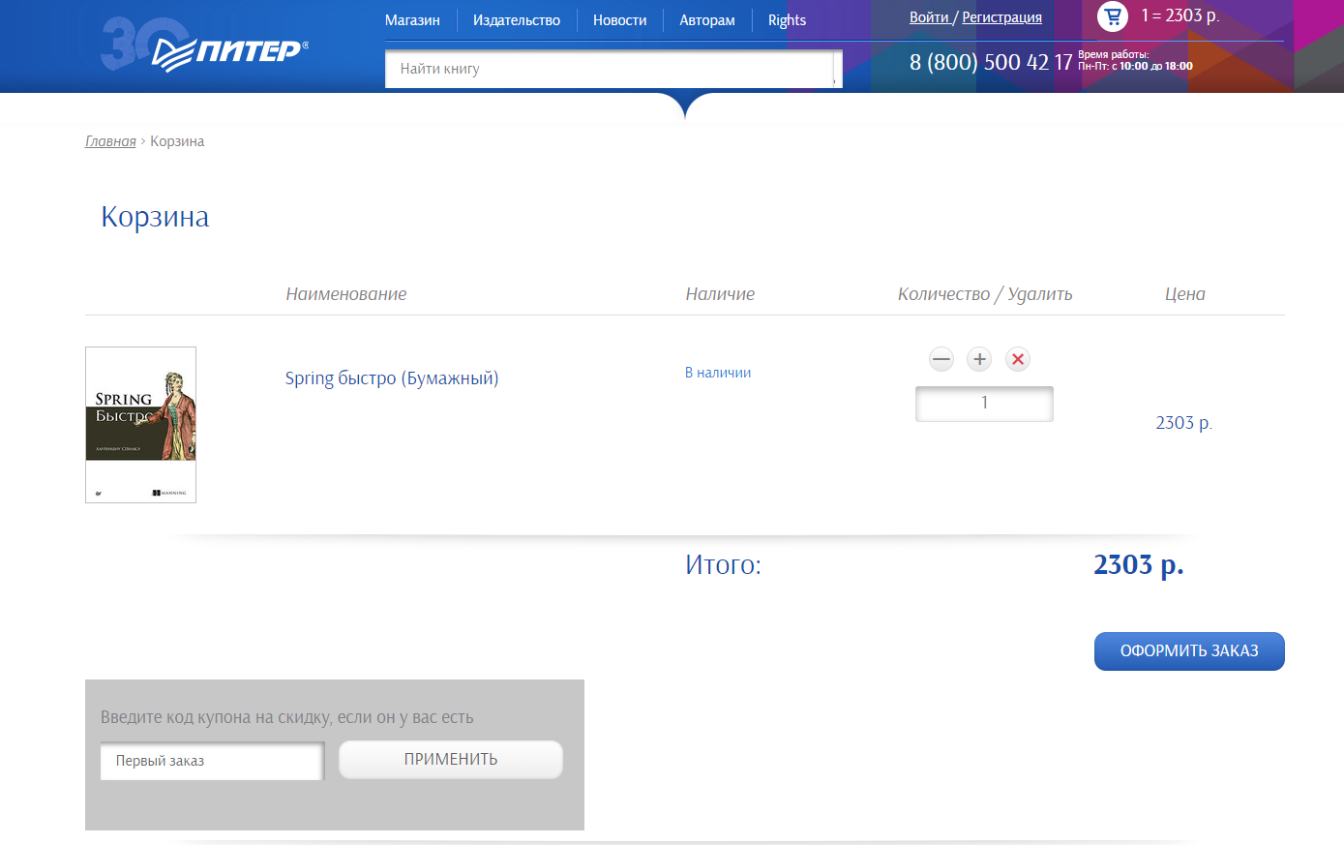
Динамические страницы

Slide 3
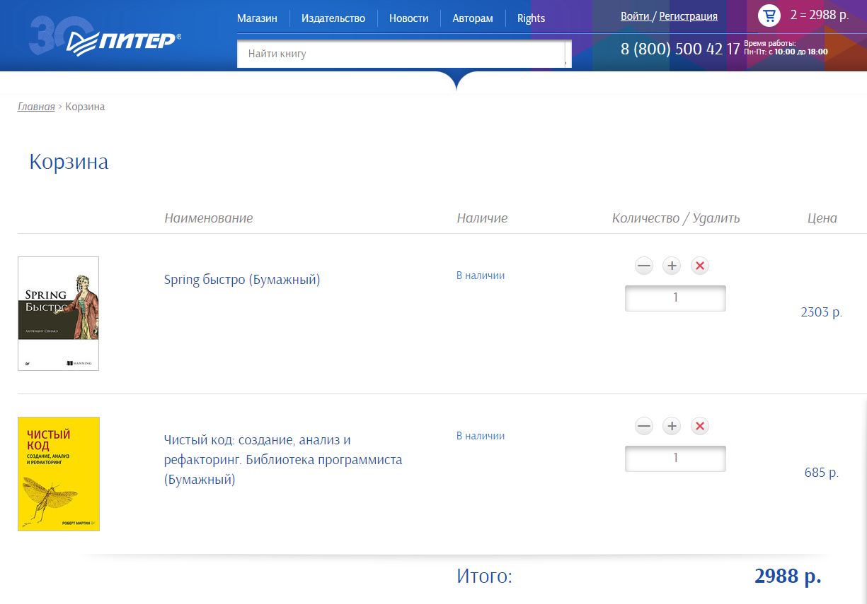
Динамические страницы

Slide 4




web-приложение
Фронтенд
Бэкенд
Дай мне список товаров для вывода на экран
Держи список товаров

Slide 5
Обработка запросов
Tomcat
Spring-приложение
Handler mapping
3
1
2
4
Dispatcher servlet
Контроллер
7
6
5
Список товаров
View Resolver

Slide 6
Оформление заказа
Фронтенд
Бэкенд
Хочу оформить заказ на книгу “Ведьмак” и “Сумерки”
[Данные: Список товаров, Адрес доставки]
Заказ оформлен

Slide 7
Выкладвание поста
Фронтенд
Бэкенд
Размести на сайте мой пост о том, что фильм Матрица 4 говно [Данные: Текст поста]
Пост выложен

Slide 8
Регистрация
Фронтенд
Бэкенд
Зарегистрируй меня [Данные: Логин, пароль, почта]
Пользователь зарегистрирован

Slide 9
Список товаров
Фронтенд
Бэкенд
Покажи мне все умные часы, с брендом Huawei и стоимостью до 15000 рублей
Вот список часов Huawei до 15000 рублей

